Slide 1
FavStore
« le evernote en ligne de commandes »
Micky - Mad - Bak - Timo

Slide 2
Sommaire
Objectif (cf. Evernote)
Outils utilisés (ARGV, File, chmod)
Résultats
Toolbox

Slide 3
Objectif
A partir du terminal ajouter des favoris dans un fichier, et leur associer des tags.
Récupérer la liste des favoris en fonction d'un tag

Slide 4
Outils utilisés
Shell
Chmod + x
Ruby
ARGV
Class File
Utilisation de ReadLine, File.open
Class Array (each)
Class String (include, index)

Slide 5
Focus sur File
Open
Making instances of the File class works just the same as with Dir; File.new returns a File object, while File.open can return it, or pass it to a block. You should also pass a second parameter, which decides how the file will be opened. Most of the time, you’ll probably use these:
”r” : read-only
”w” : write-only (overwrites anything in the file, if the file exists)
“w+” : read and write (overwrites anything in the file, if the file exists)
”a” : write-only (starts at the end of the file, if the file exists)
So, what methods does an instance of File give you? Well, these methods actually come from the IO class, from which File inherits. Most of the time, you’ll be opening a file to read or write content from it, so let’s look at that functionality

Slide 6
Les différentes étapes
1. Créer l'environnement de l'application
2. Rendre l'application éxécutable dans le terminal
3. Mettre en place les traitements dans l'application
4. Tester

Slide 7
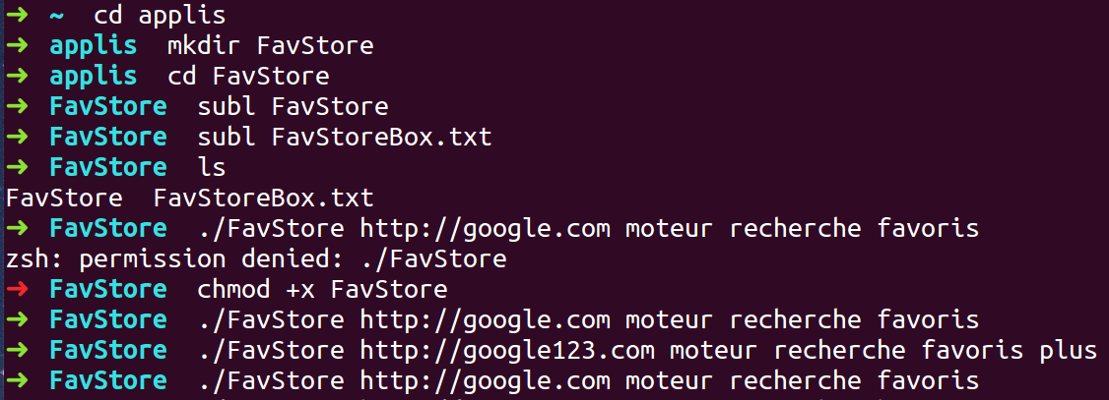
Les étapes de création

Slide 8
Focus sur ARGV
ARGV

Slide 9
Comment fonctionnent ils ensemble ?
Chmod +x va rendre notre programme executable
Chmod: va intervenir en 1er pour nous permettre de gérer les droits et accès des utilisateurs.
Le ARGV va nous permettre de récupérer tout les arguments nécessaires pour pouvoir
constituer une liste pour organiser les mots clés de nos url.

Slide 10
Comment fonctionnent ils ensemble ?
Le FILE.TEXT va intervenir POUR OUVRIR OU LIRE UNFICHIER TEXT
Read line va nous permettre d ouvrir ou lire un fichier text et notamment de transformer
un array en liste.

Slide 11
Toolbox
Shell: programme utilisé par le teminal
Argv:
File.write:
Chmod:
Path:
Chemin absolu
Chemin relatif

Slide 12
CHMOD
La commande chmod nous permet de modifier les droits, les permissions d’un fichier ou d’un répertoire

